Slide 1



Optimized Building Performance for Decarbonized District Heating:
A Measures Catalogue for Reducing Temperatures, Enhancing Flexibility, and Cutting Costs
IEWT: 14. Internationalen Energiewirtschaftstagung an der TU Wien, 26.-28. Februar 2025
Autoren: Jerik CATAL¹, Andreas MÜLLER², Richard HEIMRATH³, Lukas KRANZL³, Abdulrahman DAHASH¹, Mustafa KALFA¹, Nandor MIHALY¹, Ralf-Roman SCHMIDT¹
Institutionen: 1) Austrian Institute of Technology, 2) e-think energy research, 3) TU Graz, 4) TU Wien

Slide 2

Motivation und zentrale Fragestellungen
Fernwärmenetze in Wien, Linz, Graz, Klagenfurt und Salzburg primär auf KWK-Anlagen basierend
Bedarf an alternativen Wärmequellen: Wärmepumpen, Abwärme, Solar, Geothermie
Herausforderungen:
  Optimierung des Gebäudebestands
  Senkung der Rücklauftemperaturen
  Flexibilisierung der Netze
Ziele des Projekts DeRiskDH:
  Technologische Lösungen und Risikobewertung
  Innovative Geschäftsmodelle zur Investitionssicherung

Slide 3

















Project overview - DeRISKDH
Partner
  Utilities: Wien Energie GmbH, Salzburg AG, Linz Strom Gas Wärme GmbH, Energie Klagenfurt GmbH, Energie Graz
  Planung: myWarm GmbH, ALLPLAN GmbH; Käferhaus GmbH
  Research: AIT Austrian Institute of Technology GmbH; AEE INTEC; TU Wien/ EEG; Grazer Energieagentur; Forschung Burgenland; TU Graz
Ein green energy Lab Project, funded by KLIEN
Laufzeit: 15.01.2023 – 14.01.2026
Budget: 2.280.536 Euro (costs) / 1.179.040 Euro (funding)
https://greenenergylab.at/en/projects/deriskdh/

Slide 4
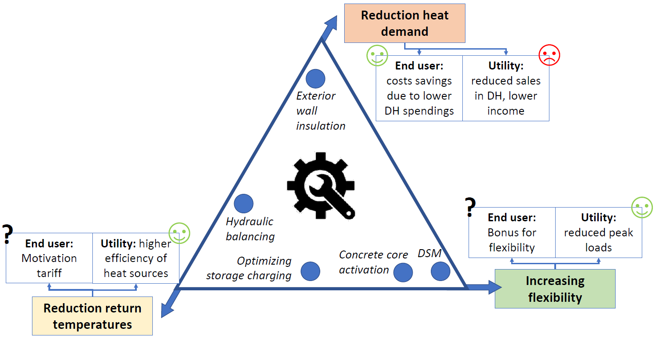
Optimierte Gebäude

Slide 5
Methodik:

Slide 6
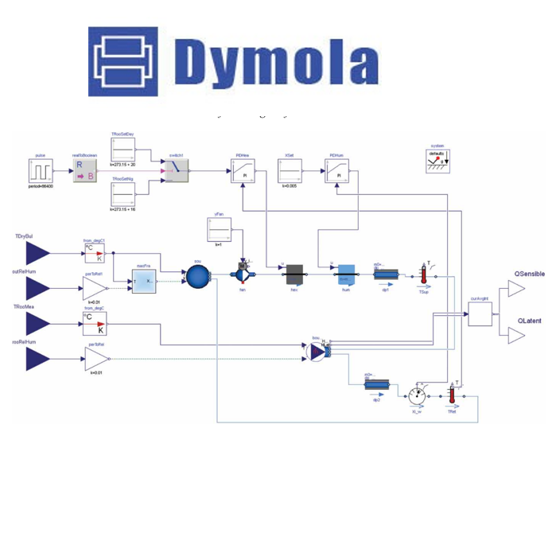
Maßnahmenkatalog
Hausanschluss-station
Optimiertes Regelventil
Optimierter Mengenbegrenzer/KVS
Optimierte Wärmetauschergröße
Optimierung Grädigkeit
Hausanlage
Hydraulischer Abgleich
Optimiertes Nutzerverhalten
Optimierte Förderpumpengröße
Optimierte Abgabesysteme
Speichernutzung
Notes:
Maßnahmen als Stichwort -> nicht die Probleme

Slide 7
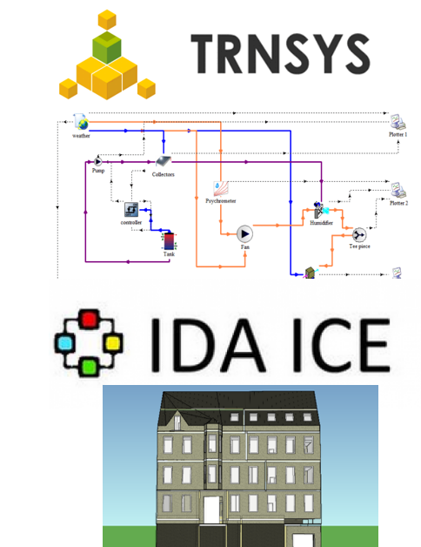
Maßnahmenkatalog
Trinkwasser-erwärmungs-anlage
Optimierung Speicher/Speicherladesystem
Optimiertes Zirkulationssystem
Optimiertes Nutzerverhalten Warmwasser
Dezentrales WW-System
Gebäudehülle
2-fach, 3-fach Verglasung
Thermische Sanierung für Fassade, Dach, Boden, Kellerdecke,
Optimierte Luftdichtheit
Optimierte Wärmebrücken
Notes:
Maßnahmen als Stichwort -> nicht die Probleme

Slide 8
Simulationsergebnisse

Slide 9
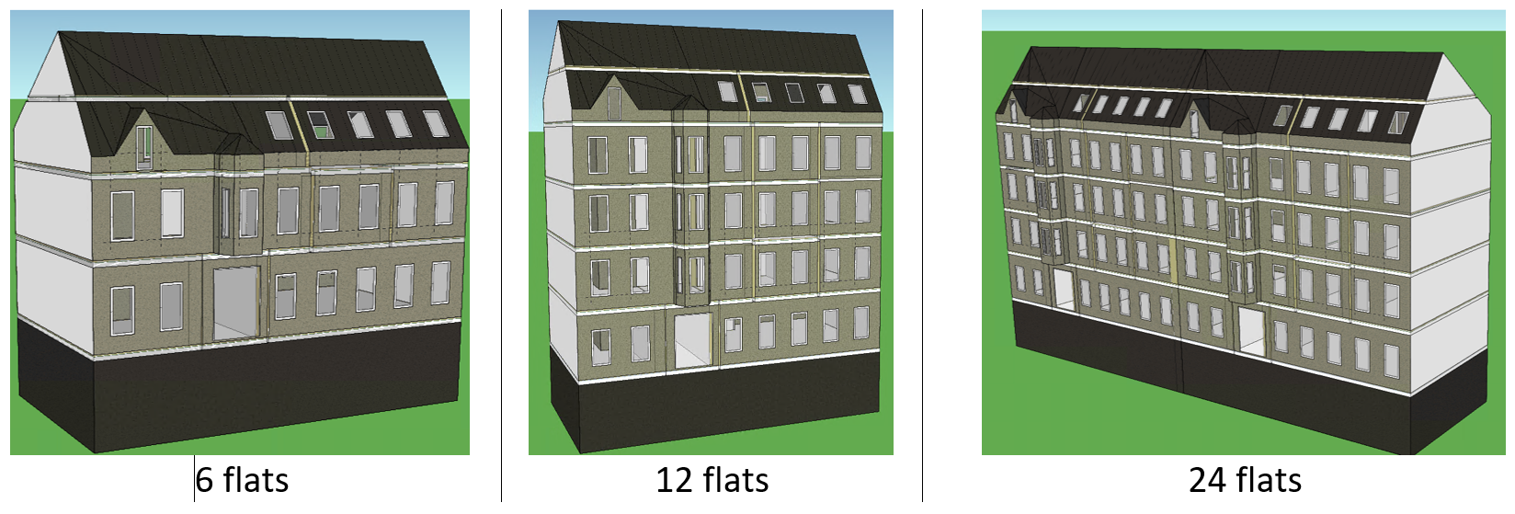
Modellierung des Gebäudebestands
Klassifizierung nach Baualtersklassen:
  Vor 1919 (schlechte Wärmedämmung, hohe Luftwechselraten)
  1960-1970 (moderate Wärmedämmung, erste Sanierungsmaßnahmen)
  Nach 2001 (niedrige U-Werte, moderne Standards)
Notes:
Kategorien nach Größe:
6 Wohnungen
12 Wohnungen
24 Wohnungen
Simulation mit IDA ICE: Über 100 Szenarien zur Bewertung von Sanierungsoptionen

Slide 10
Optimierte Gebäude

Slide 11
Optimierte Gebäude

Slide 12
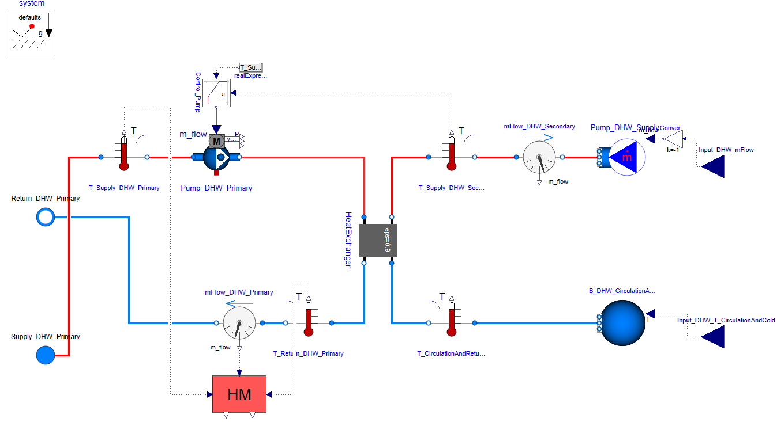
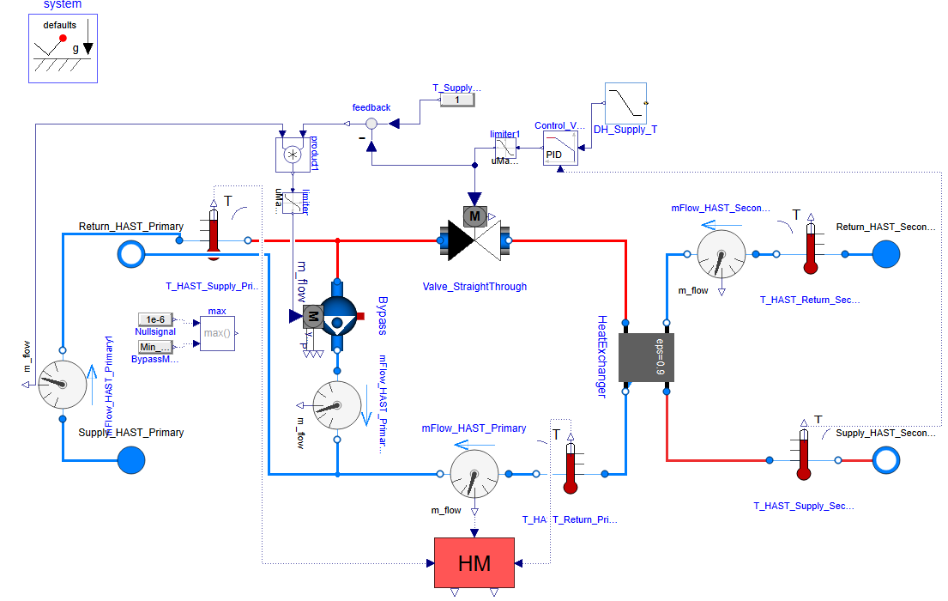
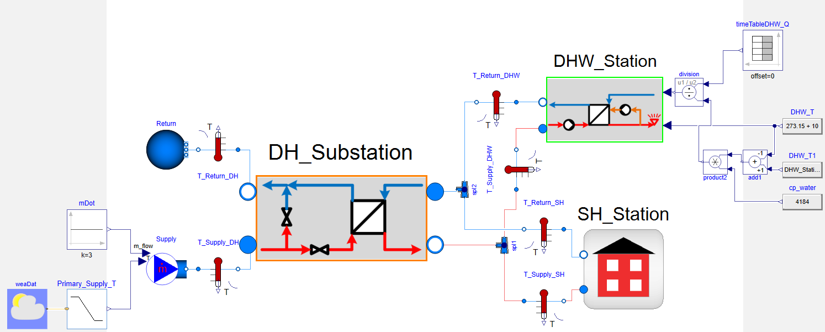
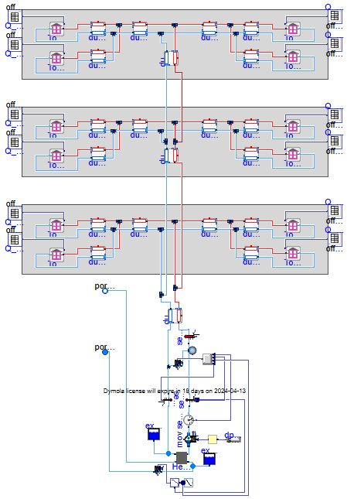
Optimierte Gebäude - Hydraulik

Slide 13
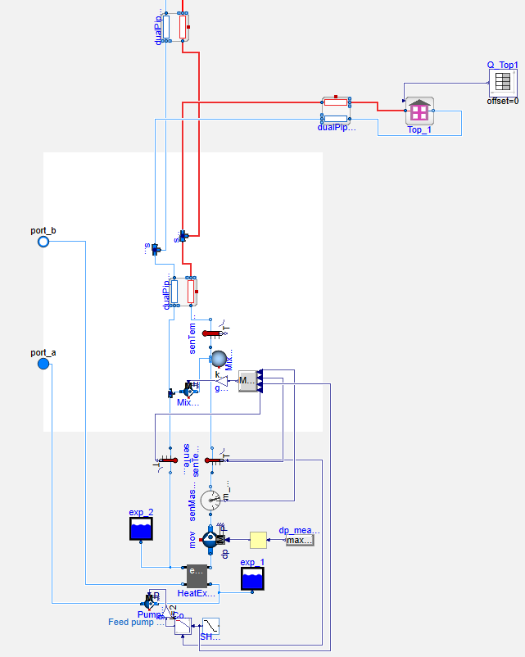
Maßnahme Hydraulischer ABgleich

Slide 14
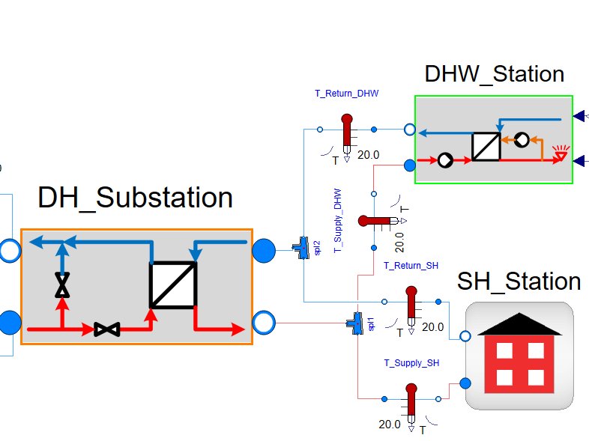
Maßnahme Hydraulischer ABgleich
Notes:
no significant change on supply, but increase on return temperature on secondary line

Slide 15
Schlussfolgerung und ausblick

Slide 16
Ergebnismatrix
Kosten der Maßnahmen
Investitionskosten
Laufende Kosten
Fernwärmeseitige Vorlauftemperatur
VL-Temperatur nach Maßnahmenimplementierung
Reduktion der VL-Temperatur in K
Fernwärmeseitige Rücklauftemperatur
RL-Temperatur nach Maßnahmenimplementierung
Reduktion der RL-Temperatur in K
Energiebedarf
Reduktion nach Maßnahmenimplementierung in %

Slide 17
Aggregation auf Gebäudebestandsebene
Nutzung des Modells Invert/EE-Lab zur Bewertung der Wirtschaftlichkeit und Maßnahmendiffusion
Zielparameter:
  Wirtschaftlichkeit für Gebäudeeigentümer und Nutzer
  Temperaturabsenkung für mehr Flexibilität
  Effizienzsteigerung der (Fern-) Wärmeversorgung

Slide 18
Fazit
Maßnahmenkatalog bietet praxisnahe Lösungen zur Optimierung von Fernwärmenetzen
Kombination aus Gebäudesanierung und Netzoptimierung erforderlich
Beitrag zur Dekarbonisierung der Fernwärme durch:
  Reduktion des Wärmebedarfs
  Senkung der Rücklauftemperaturen
  Erhöhung der Flexibilität
Skalierbarkeit der Ergebnisse für andere Regionen und Netze
Ausblick:
Kombination der Ergebnisse aus Maßnahmenkatalog und Geschäftsmodellen in einem
→ Wirtschaftlichkeitstool

Slide 19
Vielen Dank für Ihre Aufmerksamkeit!
Jerik Catal
AIT Austrian Institute of Technology GmbH
Giefinggasse 2 | 1210 Vienna | Austria
M +43 664 88964974| F +43(0) 50550-6679
jerik.catal@ait.ac.at

Slide 20
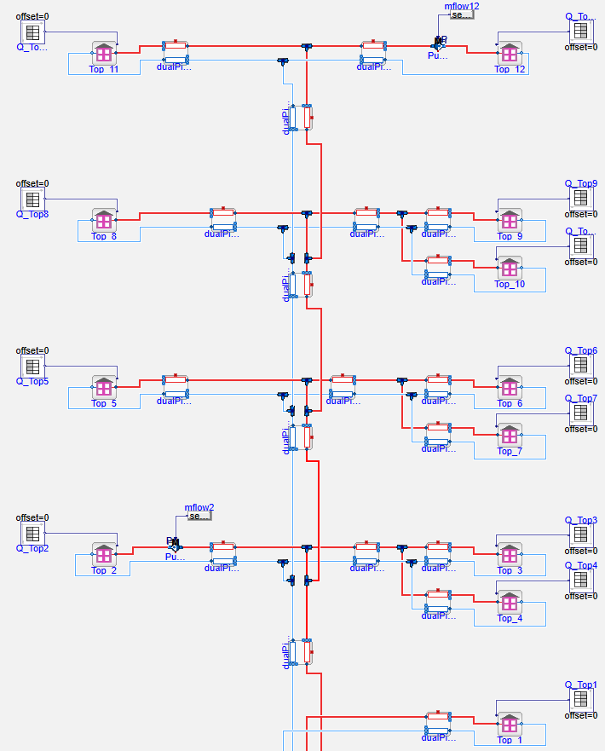
Maßnahme Hydraulischer ABgleich
Notes:
increase on total heat supply through the flats

Slide 21
SH Hydraulic inbalancing
no significant change on supply temperature
increase on mass flow rate
increase on return temperature

